Slide 1
從檔案看Pacht在台灣的發展
Dutch Legal Legacy in Taiwan：
The Case of “Pacht"
王泰升
Tay-sheng Wang

Slide 2
荷蘭人帶來了「pacht」
非法律人的既有研究
Tonio Andrade, Commerce, Culture, and Conflict: Taiwan under European Rule, 1624-1662, Columbia University Press, 2008. （歐陽泰著，鄭維中譯，福爾摩沙如何變成臺灣府，遠流，2007 ）
韓家寶（Pol Heyns）,鄭維中譯，荷蘭時代臺灣的經濟‧土地與稅務（ Economy, Land Rights and Taxation in Dutch Formosa），播種者，2002
吳聰敏，〈荷蘭統治時期之贌社制度〉，《臺灣史研究》15：1 （2008）；〈贌社制度之演變及其影響，1644-1737〉，《臺灣史研究》16：3 （2009）

Slide 3
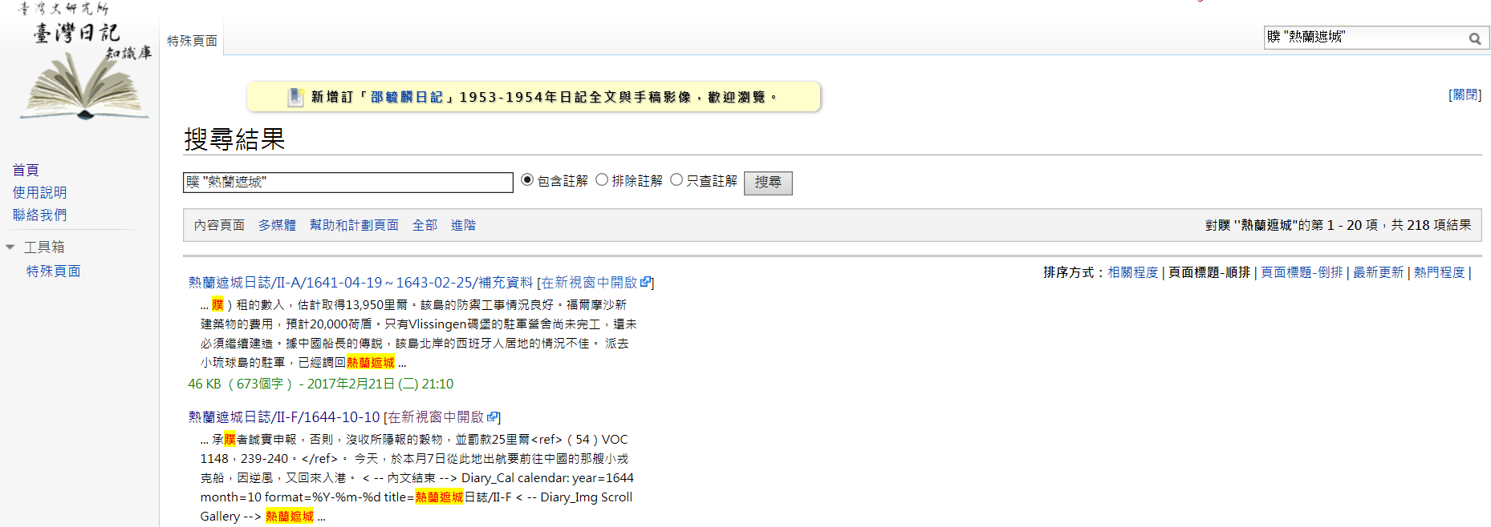
以法律史專業審視檔案中的「pacht」

Slide 4
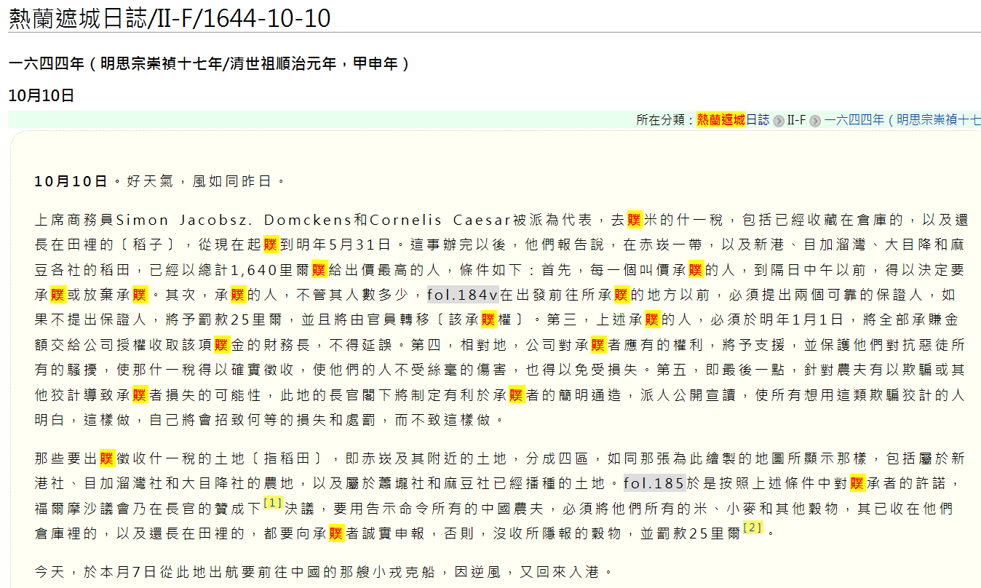
找出與「pacht」相關的內容

Slide 5
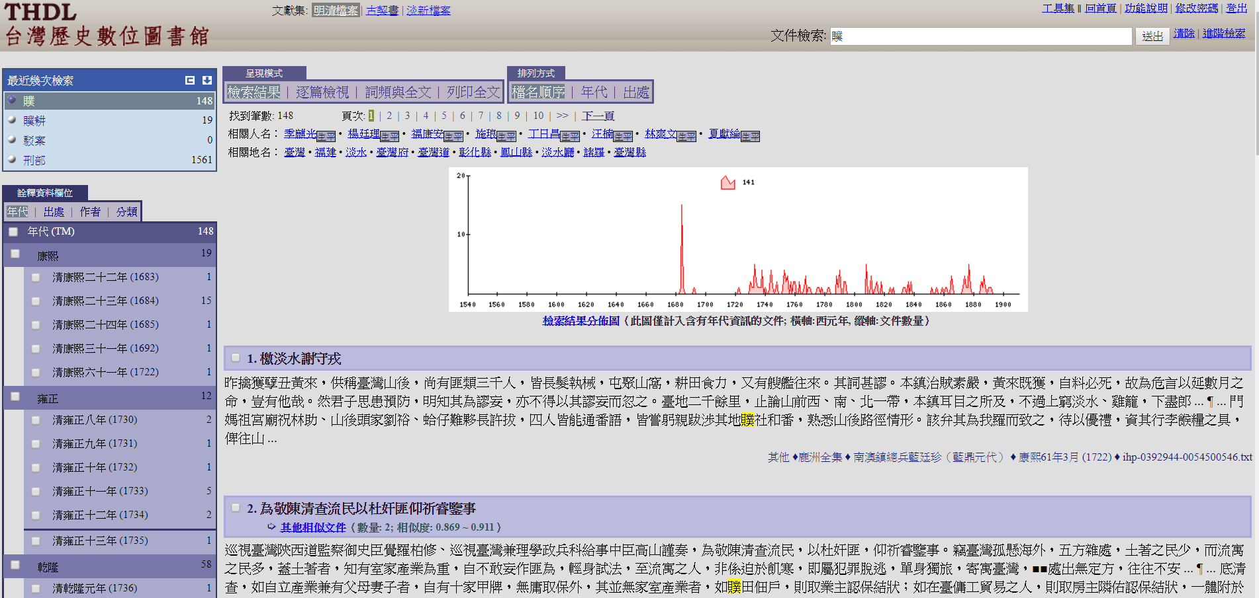
從 pacht到「贌」：清朝官員稱台灣有贌

Slide 6
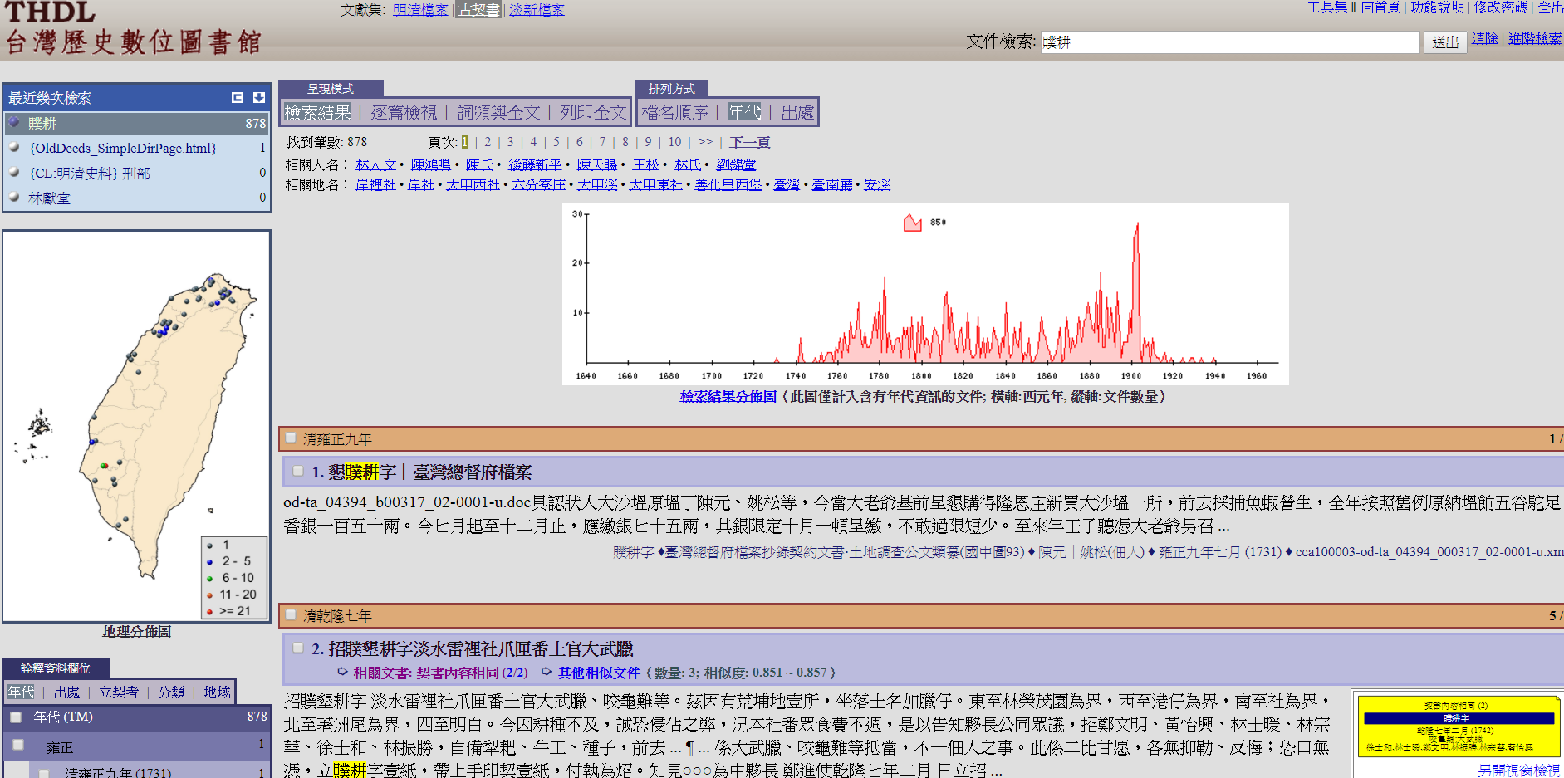
清治時期台灣人生活中常用「贌耕字」

Slide 7
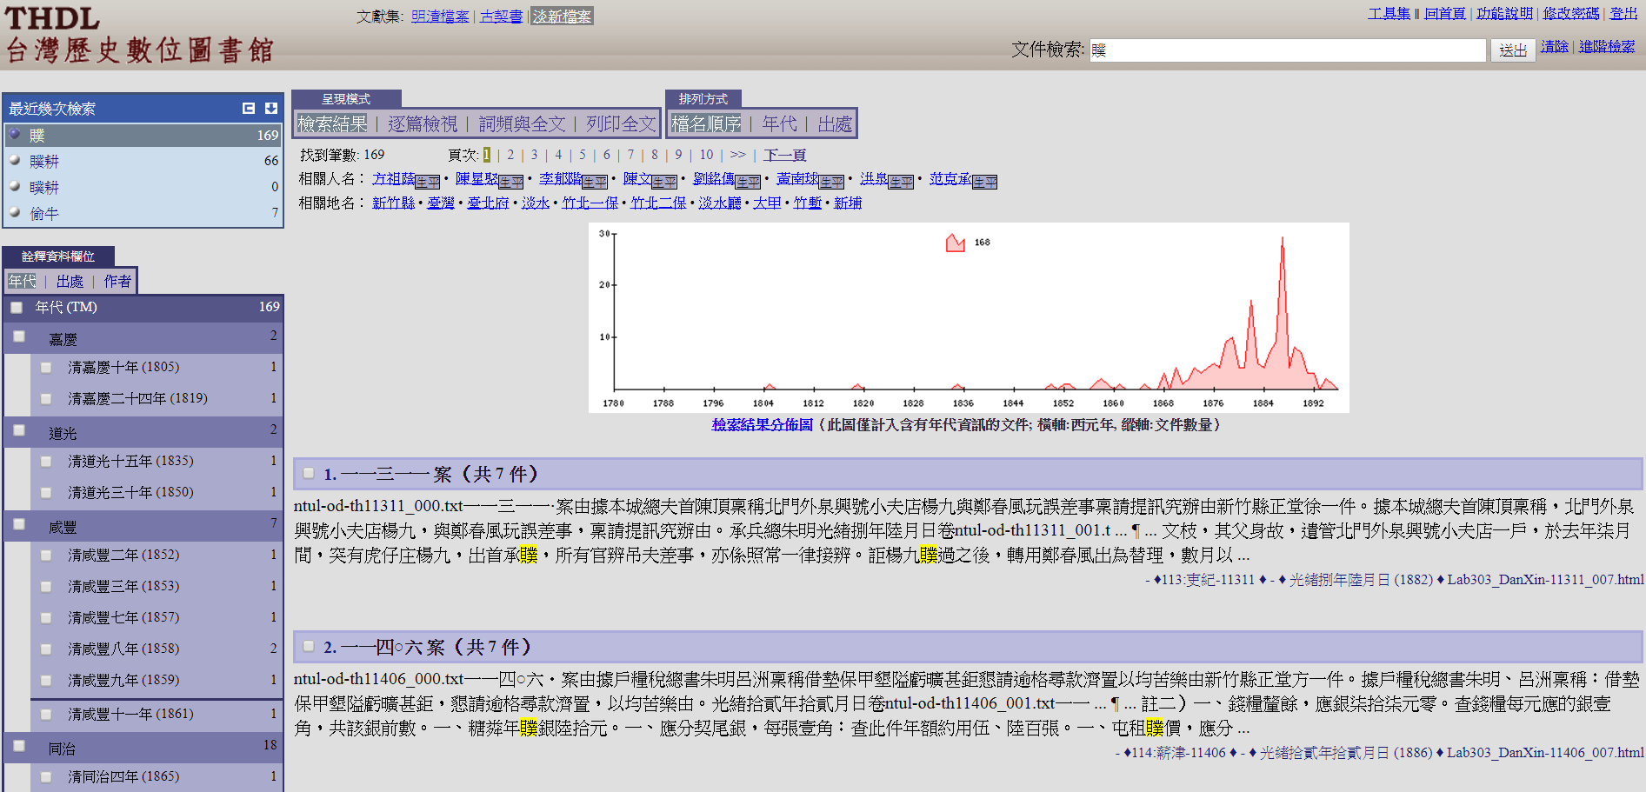
清治台灣地方衙門常有贌/贌耕紛爭

Slide 8
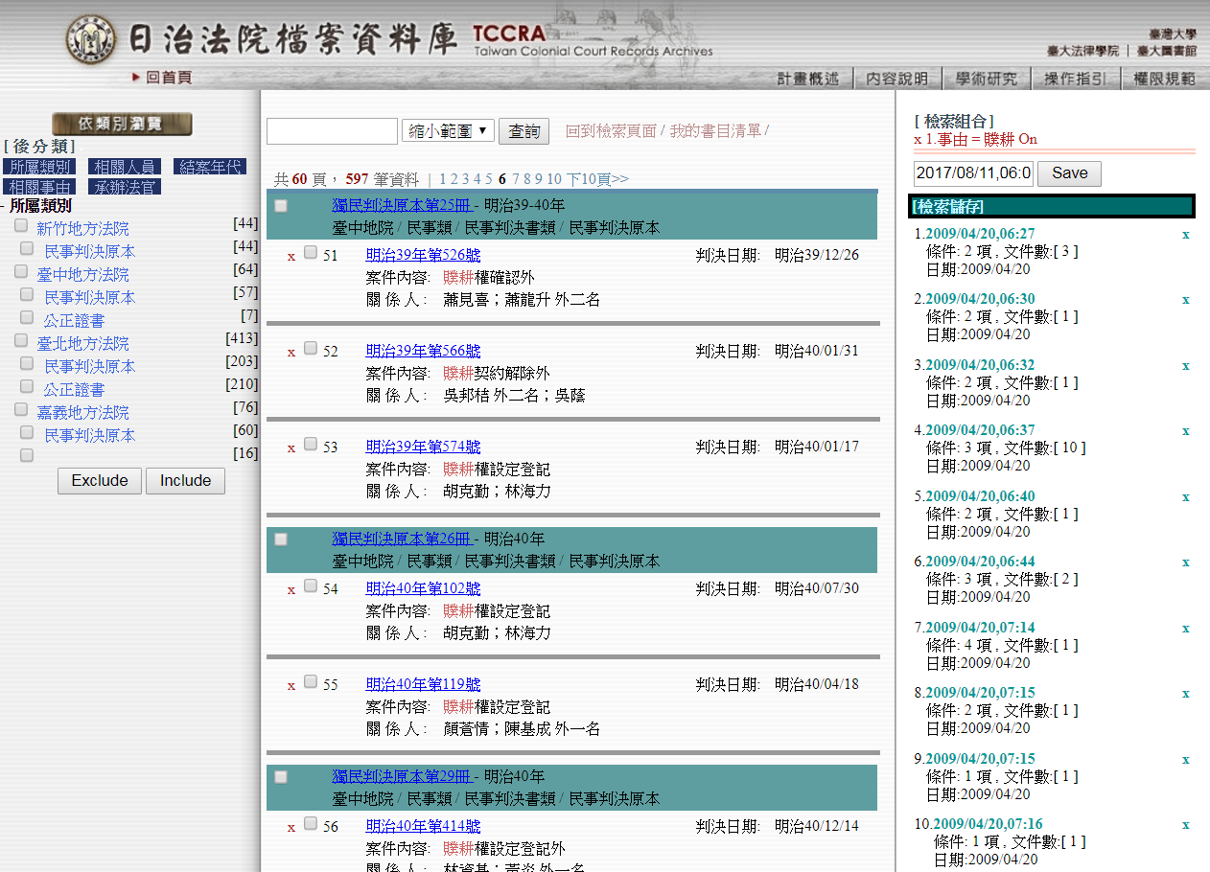
日治台灣現代法院內贌耕權訴訟及公證

Slide 9
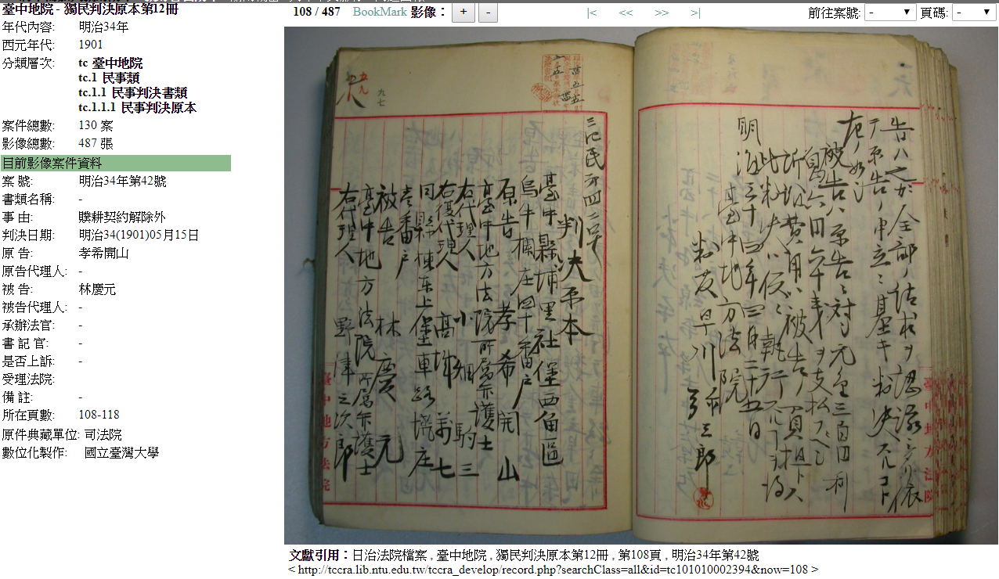
日本人也來湊熱鬧了！

Slide 10
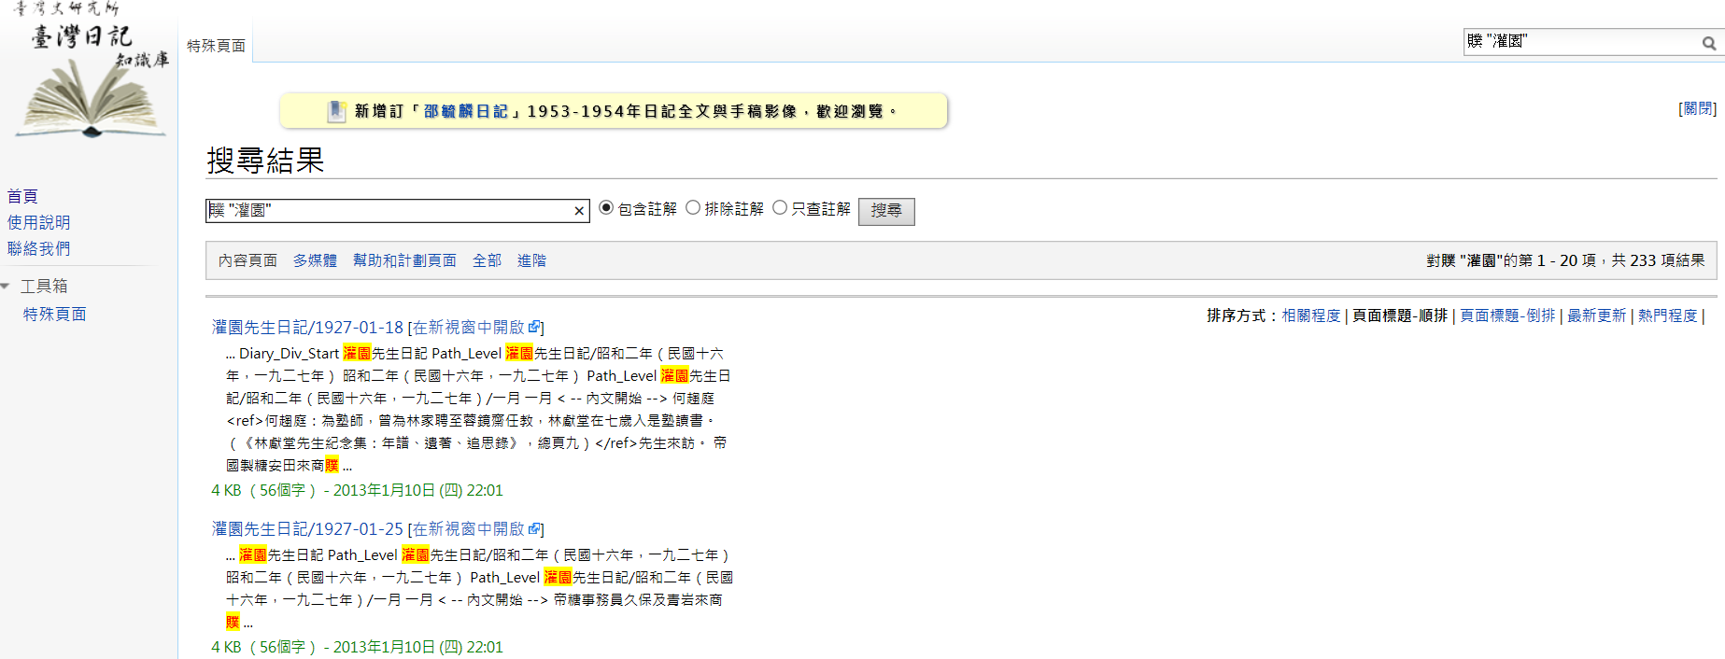
日治台灣人生活中的「贌」（林獻堂）

Slide 11
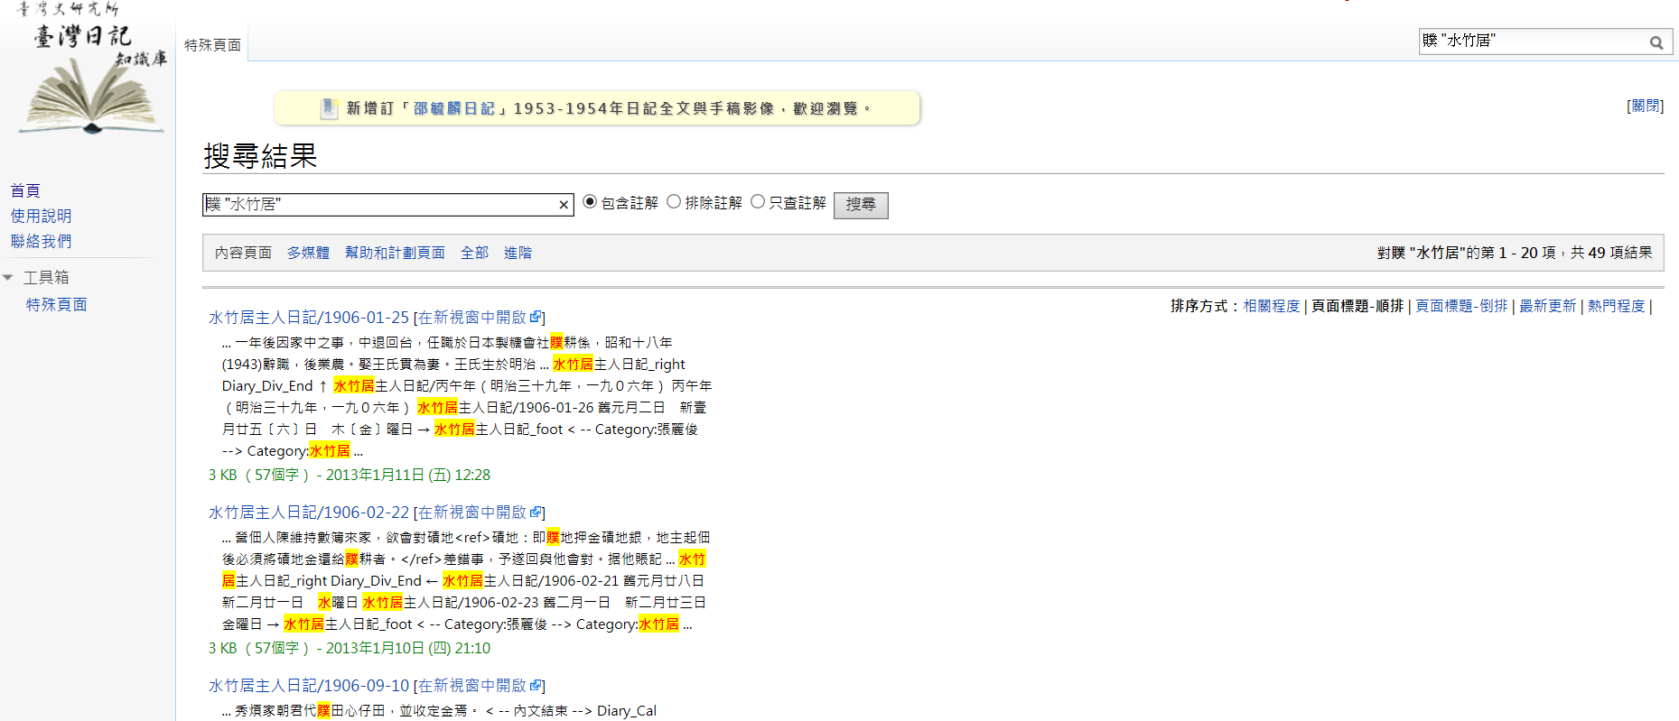
日治台灣人生活中的「贌」（張麗俊）

Slide 12
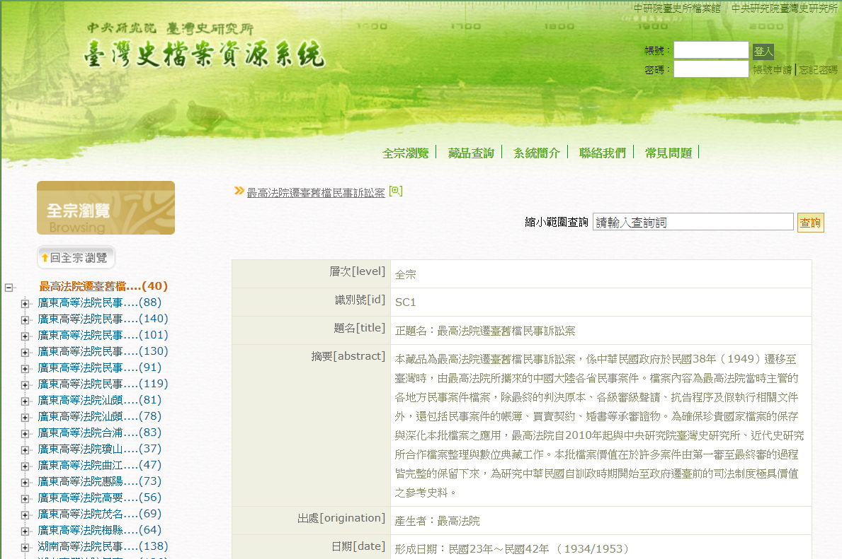
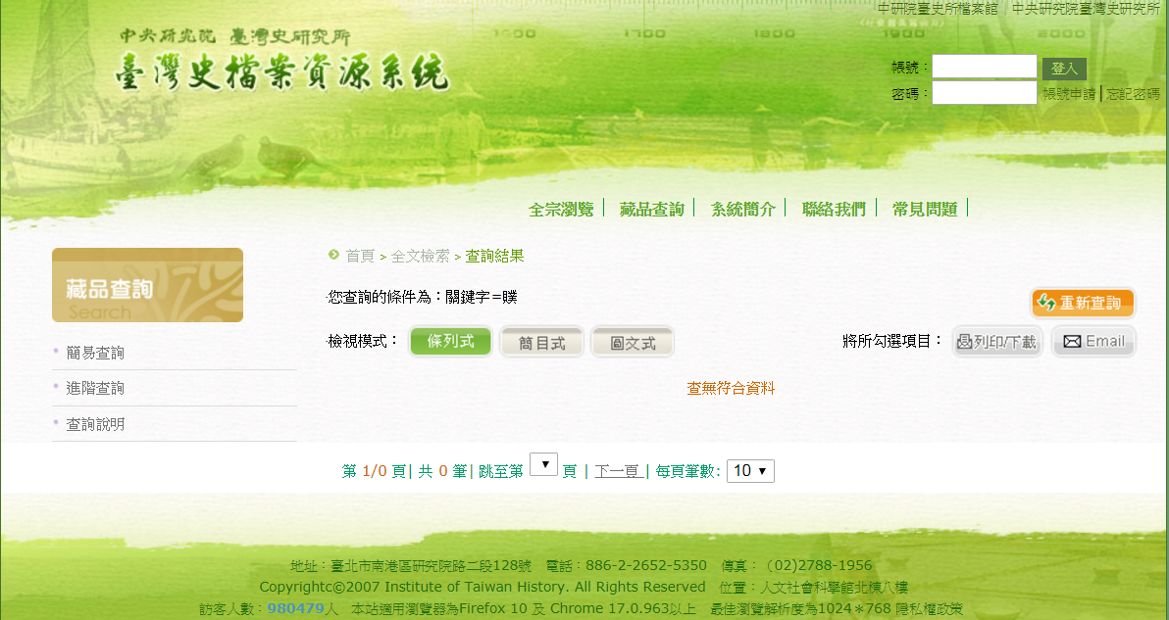
民國時代中國法院案件無一涉及「贌」

Slide 13
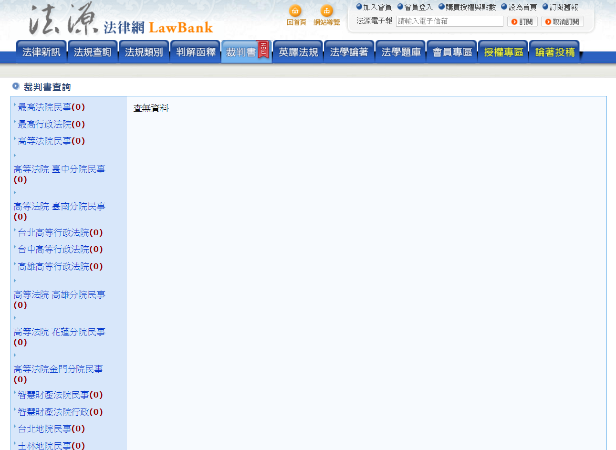
於今在法院看不見「贌」，民間猶存

